Slide 1
Kreise ziehen
SchülerInnen der vierten MMS Großpetersdorf

Slide 2
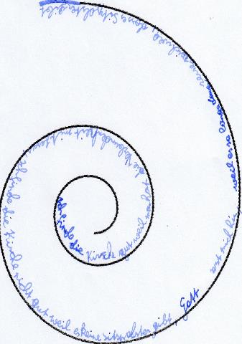
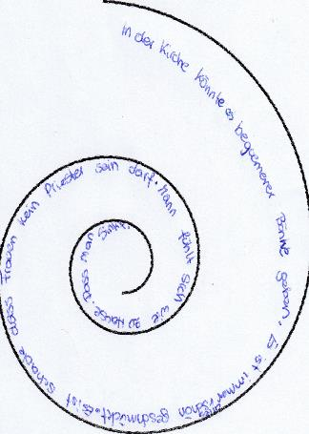
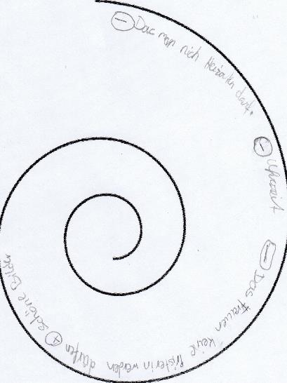
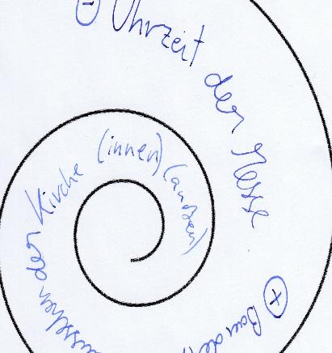
Es ist schade, dass Frauen keine Priesterinnen werden dürfen.
Uhrzeit, also Beginn der Heiligen Messe, ist zu früh.
Wunsch: Bequemere Sitzbänke
Die Heilige Messe dauert viel zu lange.

Slide 3
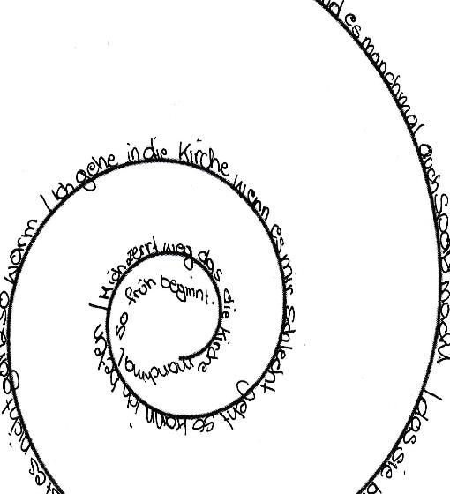
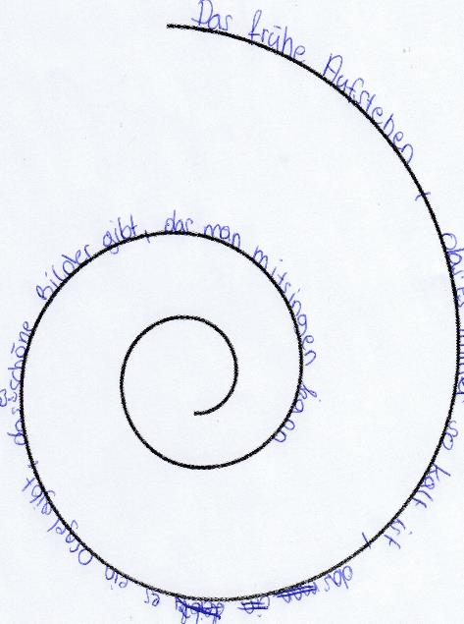
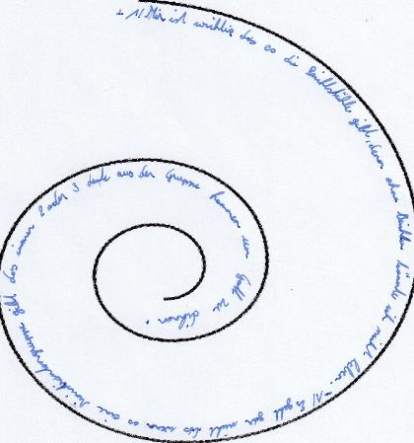
Mich stört, dass die Kirche so früh beginnt.
Die Gottesdienste dauern zu lange.
Es ist immer so kalt in der Kirche.
Das frühe Aufstehen

